Slide 1
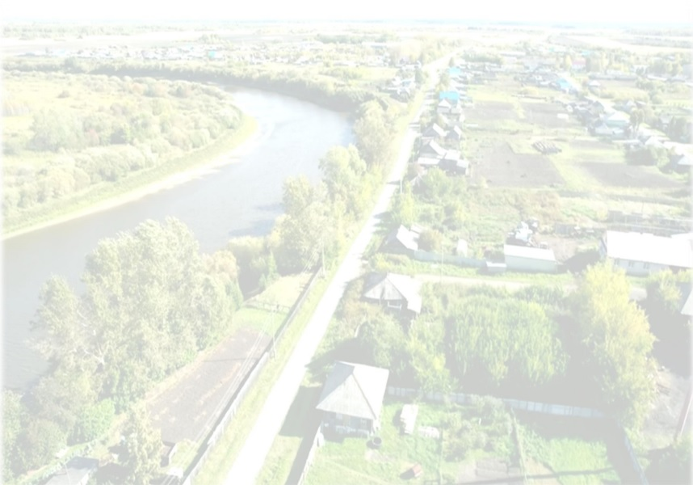
село Сладковское
Сладковского сельского поселения
Слободо - Туринского муниципального района
Свердловской области
МАССОВЫЕ СПОРТИВНЫЕ
МЕРОПРИЯТИЯ
«Здоровое село - территория трезвости»
2023 год

Slide 2
ПРОВЕДЕНИЕ СПОРТИВНЫХ МЕРОПРИЯТИЙ
День здоровья для пожилых людей;
Соревнования по настольному теннису;
Турнир по бильярду;
Шашечный турнир для пожилых людей;
День Здоровья в Сладковской СОШ;
Турнир по мини-футболу;
Всероссийская акция «10 000 шагов к жизни»;
Спортивная программа «Мы за спорт!»;
«Лыжня России - 2023» для детей детского сада;
«Лыжня России - 2023»;
Хоккей среди детей с шайбой на приз Главы Сладковского сельского поселения;
Хоккей на кубок Главы Сладковского сельского поселения;

Slide 3
ПРОВЕДЕНИЕ СПОРТИВНЫХ МЕРОПРИЯТИЙ
13.Трезвые масленичные игры;
14. Первенство по хоккею на кубок Максима Иванова- депутата Государственной Думы РФ;
15.Соревнования по волейболу среди трудовых коллективов;
16.Велопрогулка;
17.Спортивная программа для дошкольников «Час весёлых затей»;
18.Спортивная программа «Давайте за руки возьмёмся»;
19. Соревнования по мини-футболу среди детей и молодёжи;
20. Соревнования по волейболу среди девушек;
21. Квест «Спортивный»;
22. Всероссийская акция «10 000 шагов к жизни»;

Slide 4
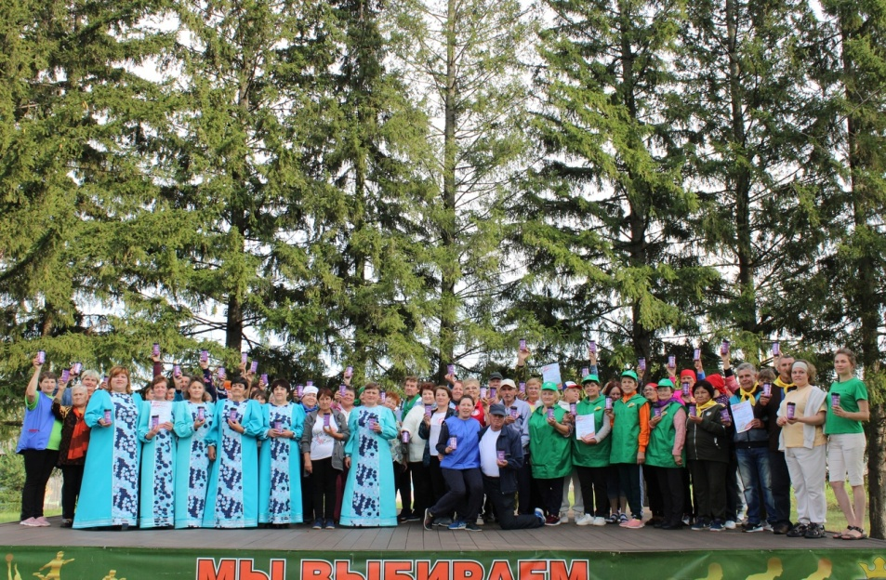
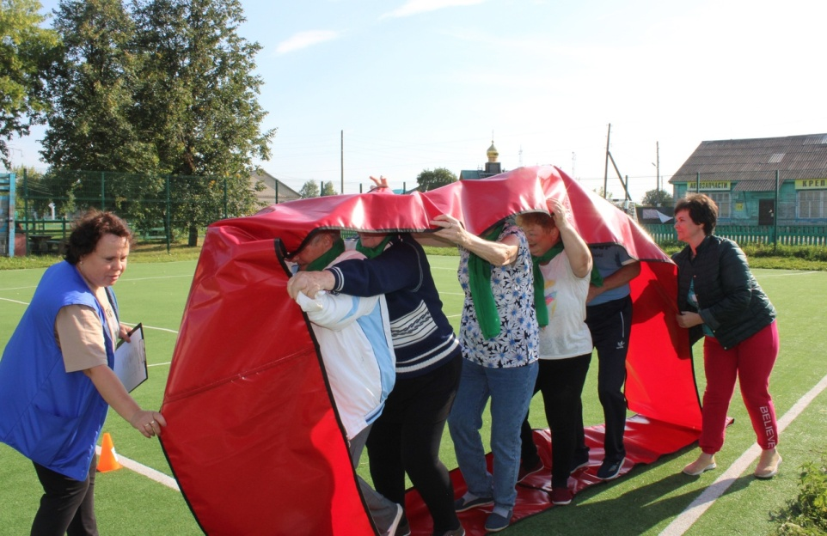
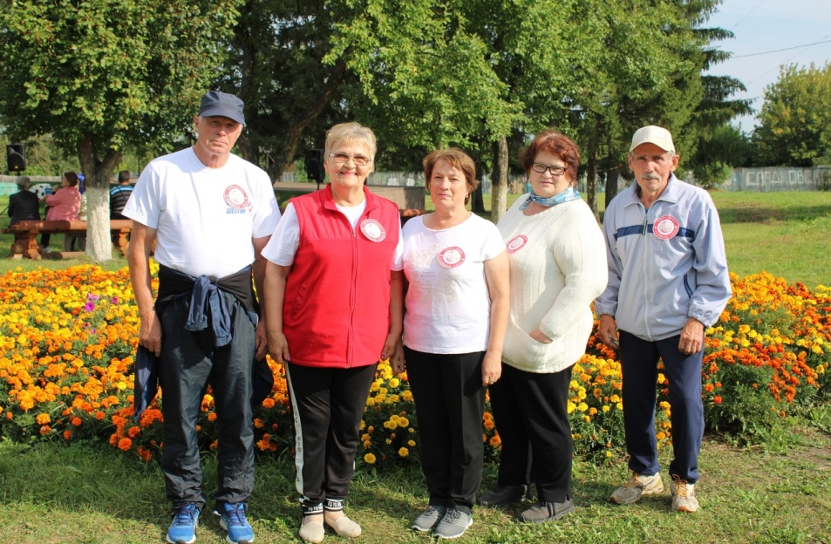
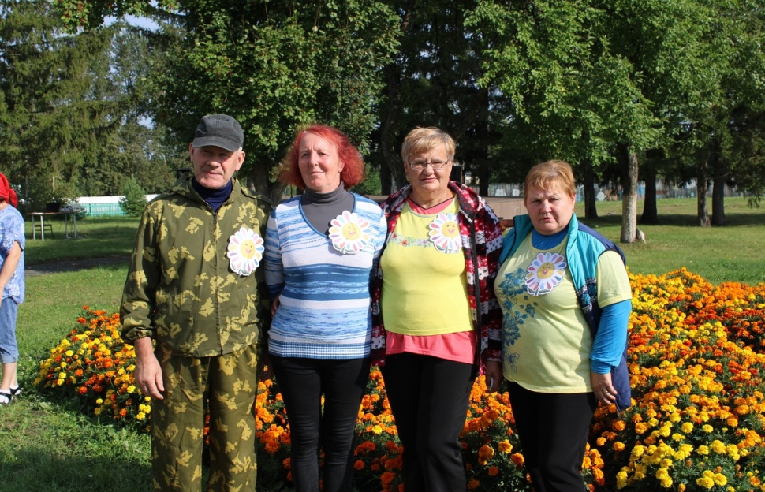
СПОРТИВНЫЕ СОРЕВНОВАНИЯ
День здоровья для пожилых людей
02.09.2022г.

Slide 5
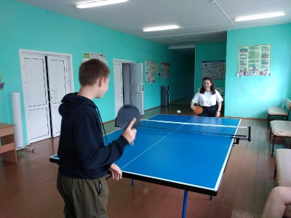
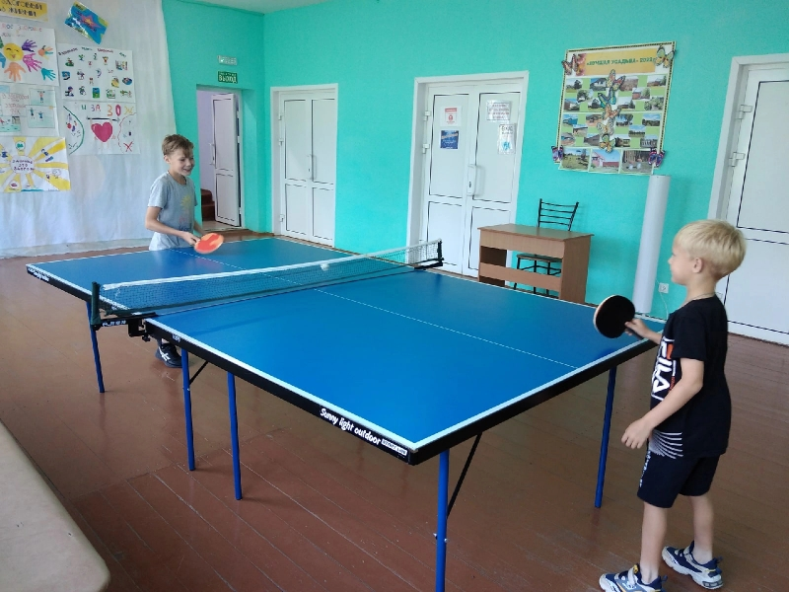
СОРЕВНОВАНИЯ ПО НАСТОЛЬНОМУ ТЕННИСУ
Каждую третью субботу месяца для молодежи
Каждую вторую пятницу месяца для детей

Slide 6
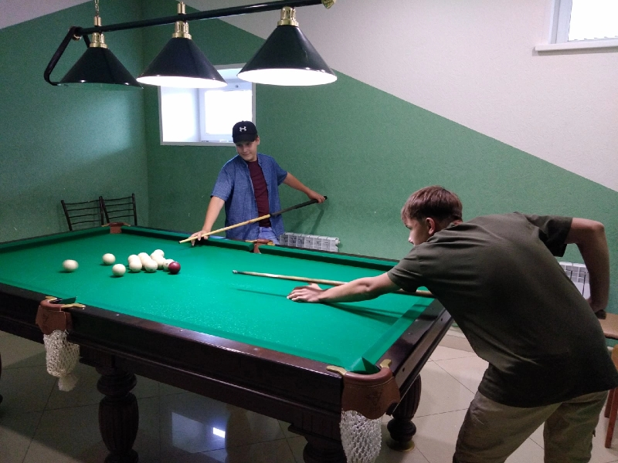
ТУРНИР ПО БИЛЬЯРДУ 10.09.2022 г.

Slide 7
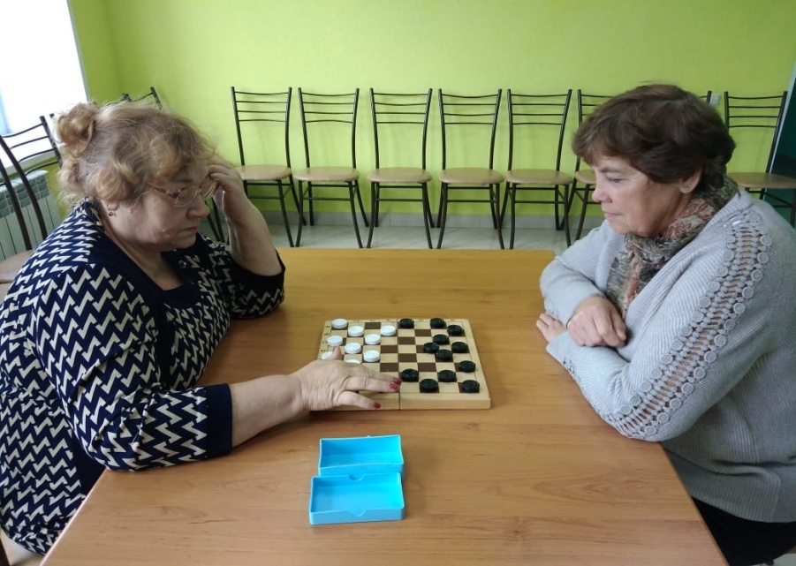
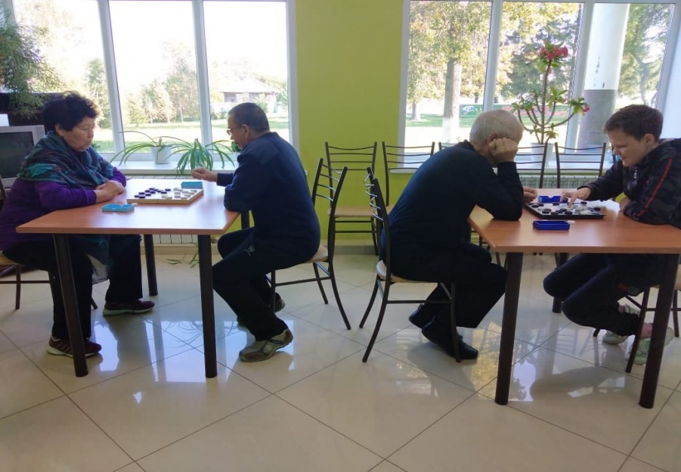
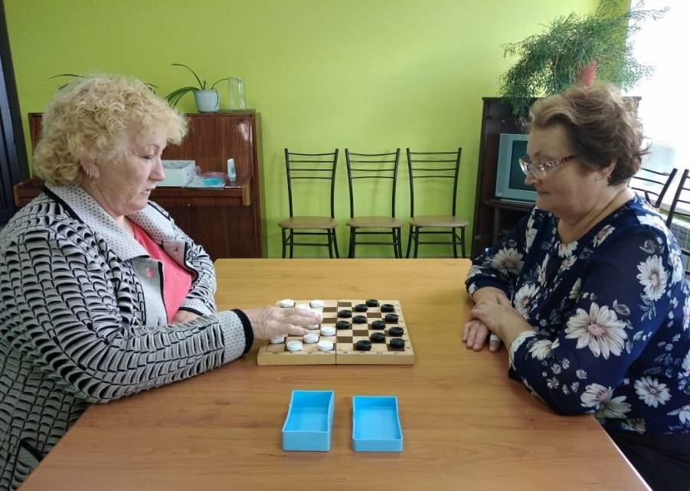
Шашечный турнир для пожилых людей 14.09.2022 г.

Slide 8
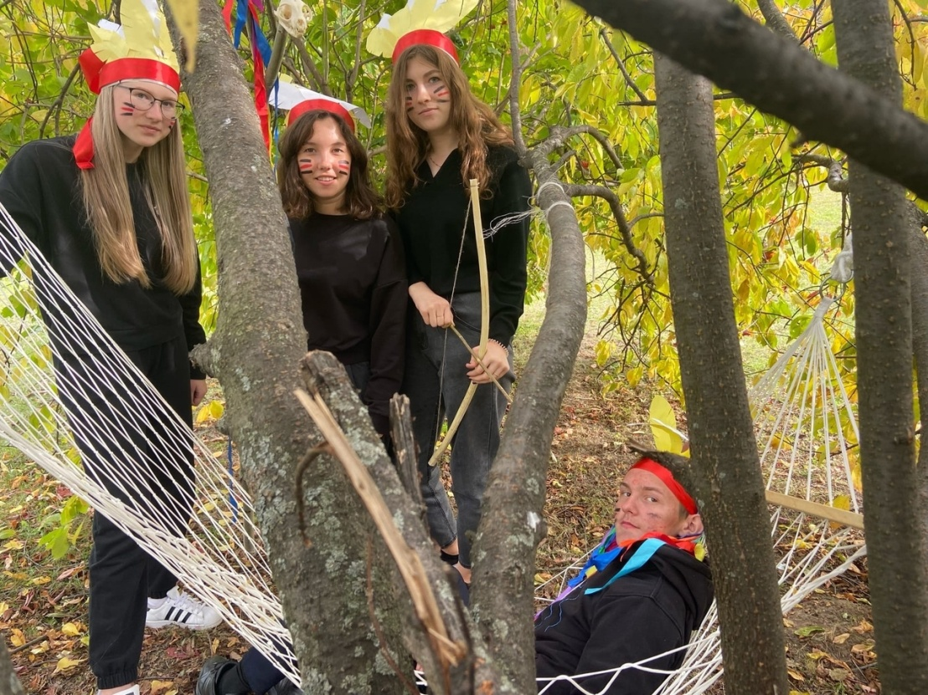
День здоровья в Сладковской СОШ 16.09.2022 г.

Slide 9
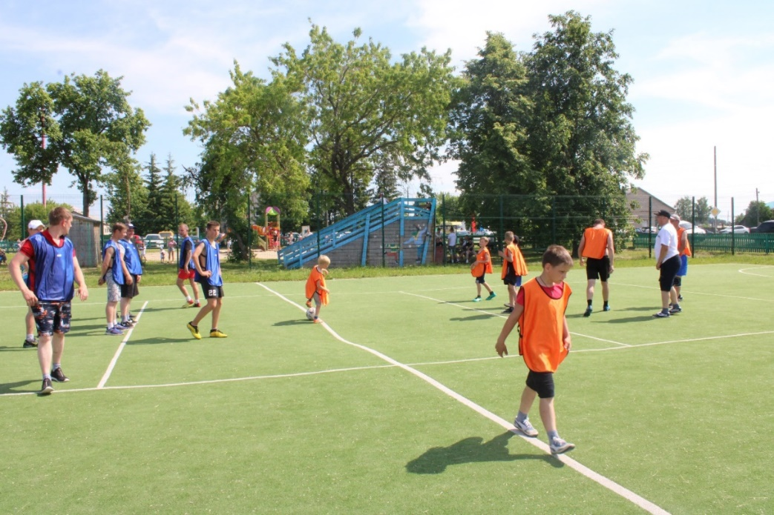
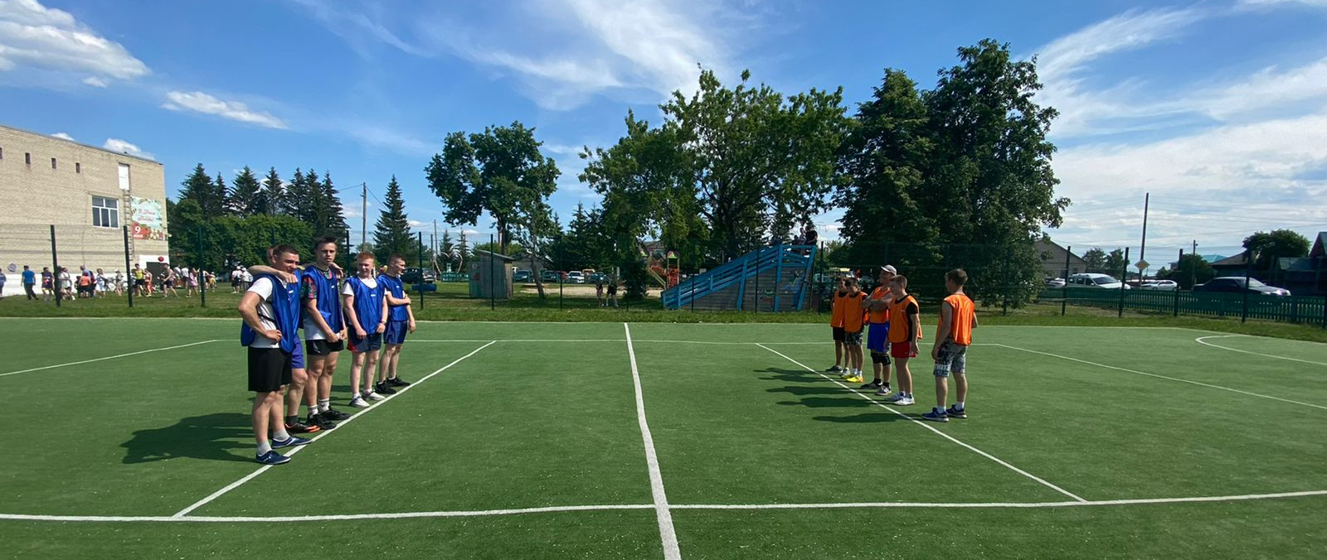
Турнир по мини-футболу 22.09.2022 г.

Slide 10
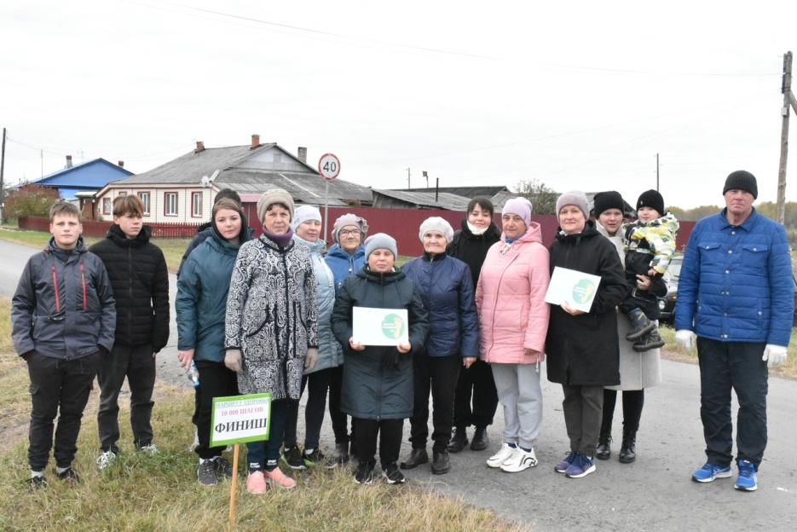
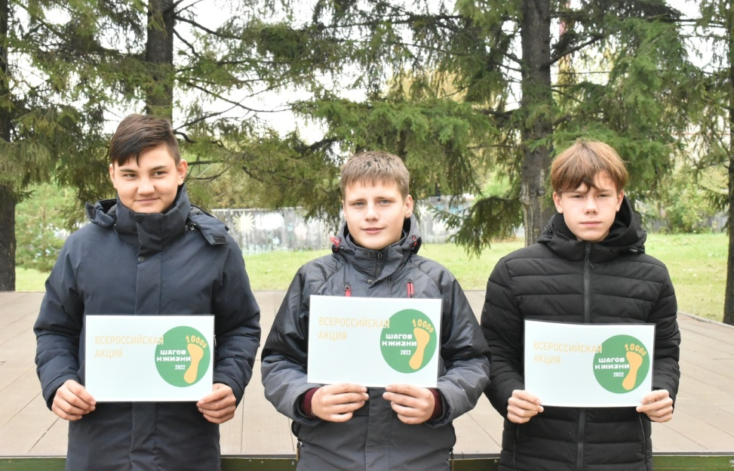
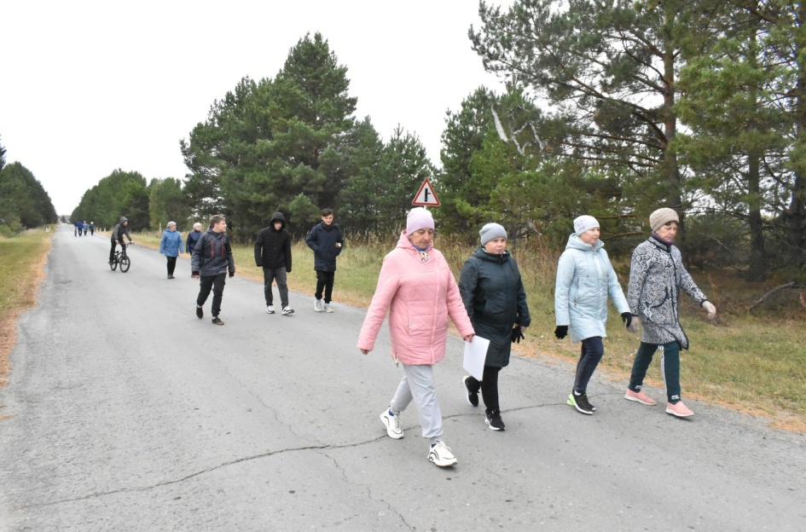
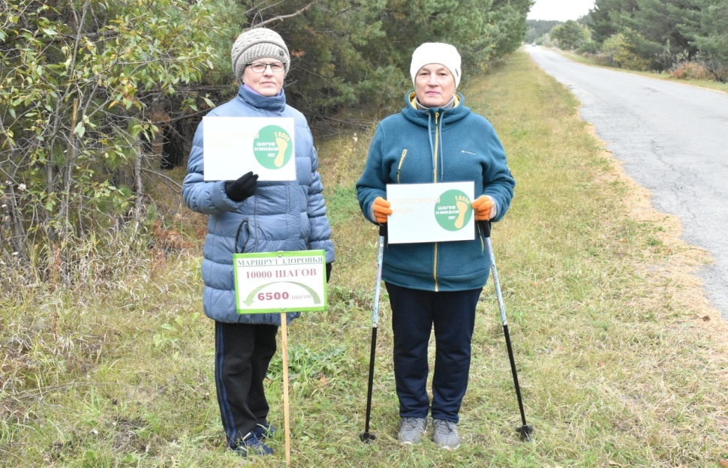
Всероссийская акция «10 000 шагов» 03.10.2022 г.

Slide 11
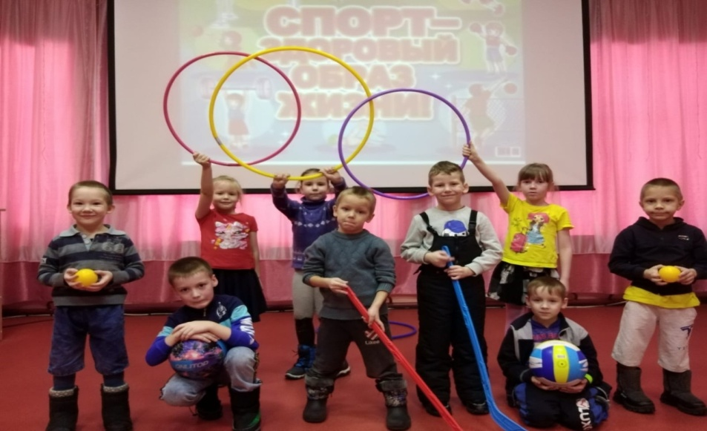
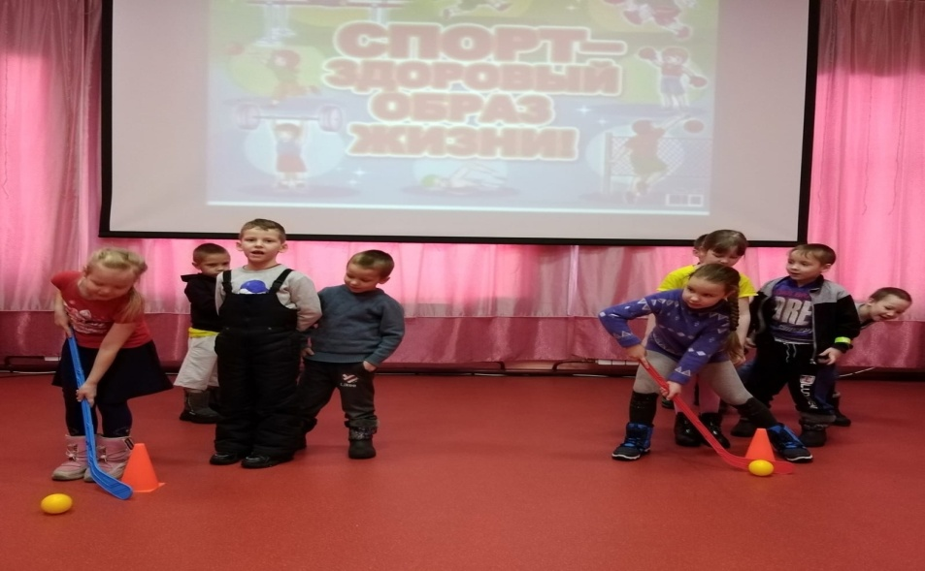
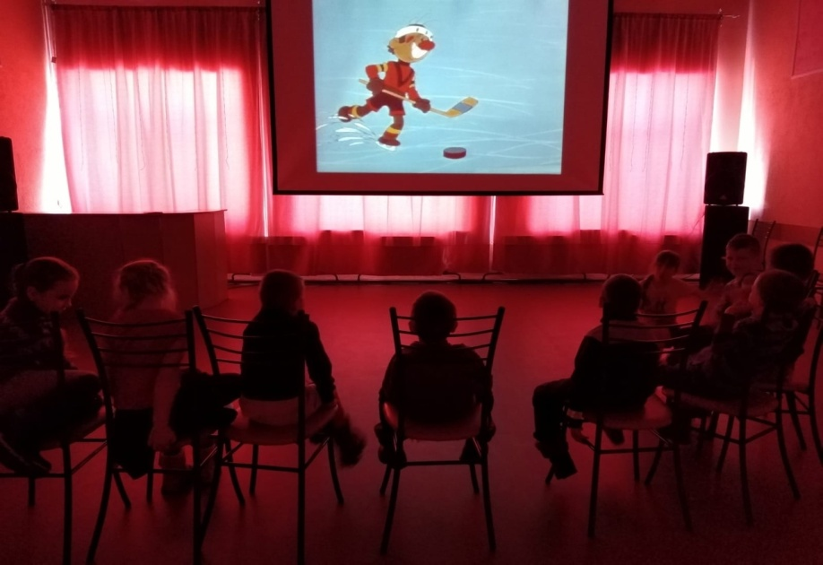
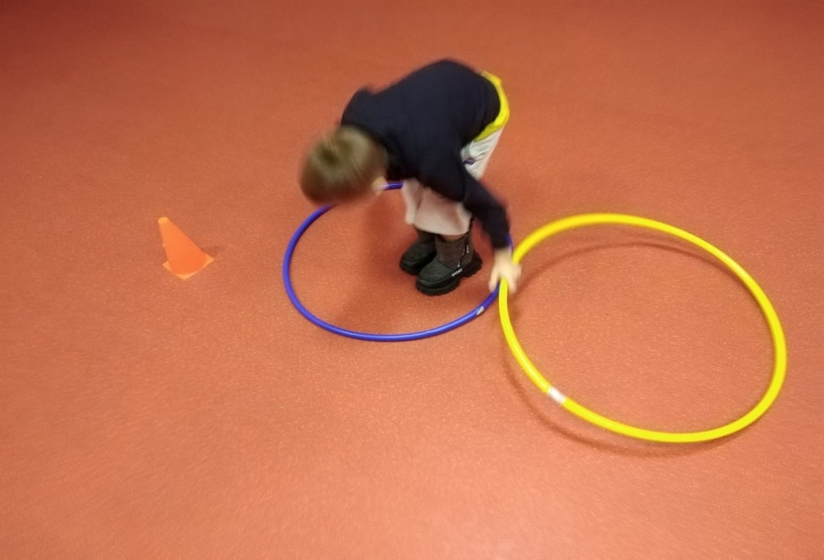
Спортивная программа «Мы за спорт!» 07.02.2023 г.

Slide 12
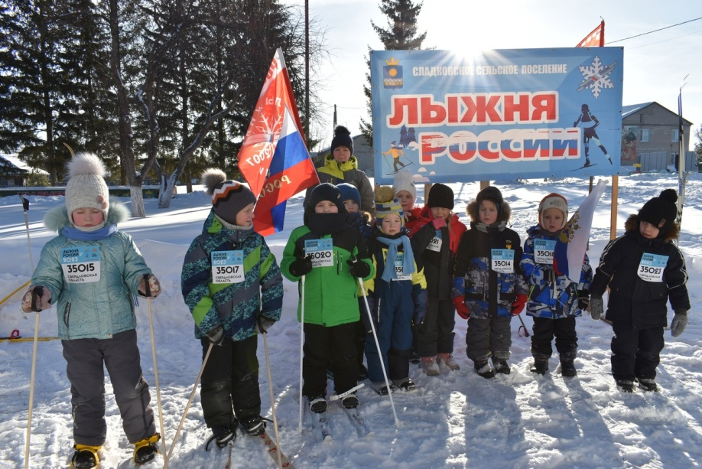
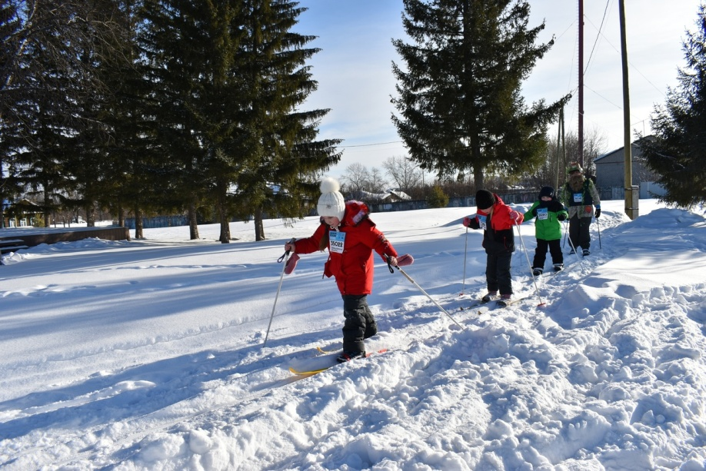
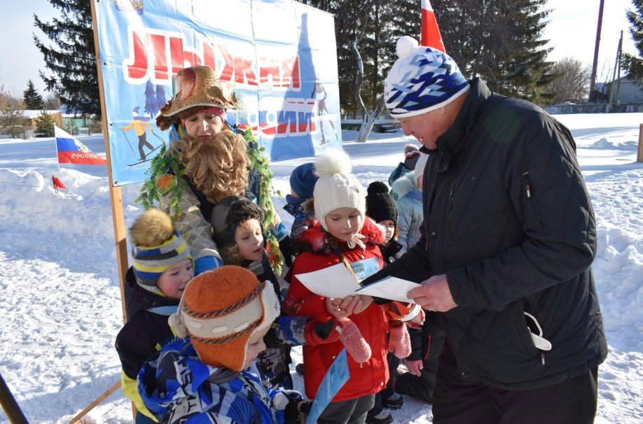
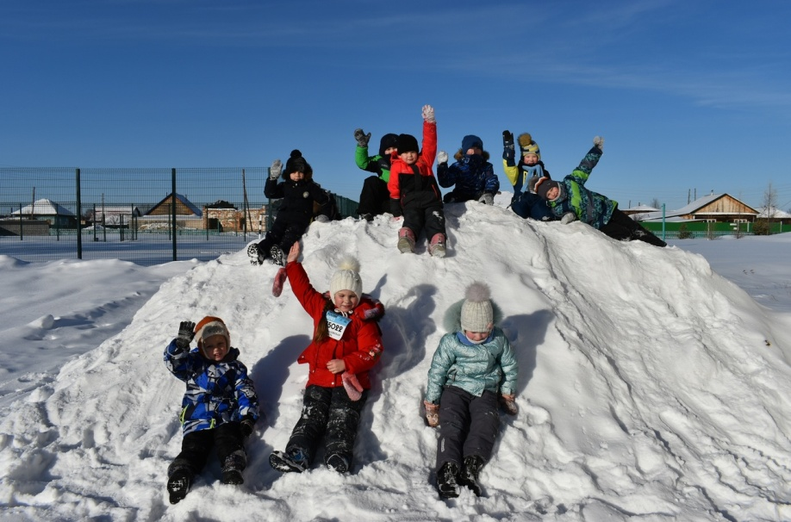
«Лыжня России» для детей детского сада
09.02.2023 г.

Slide 13
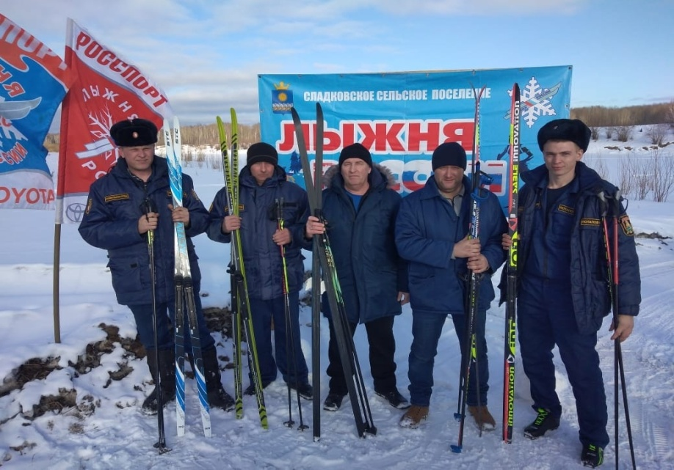
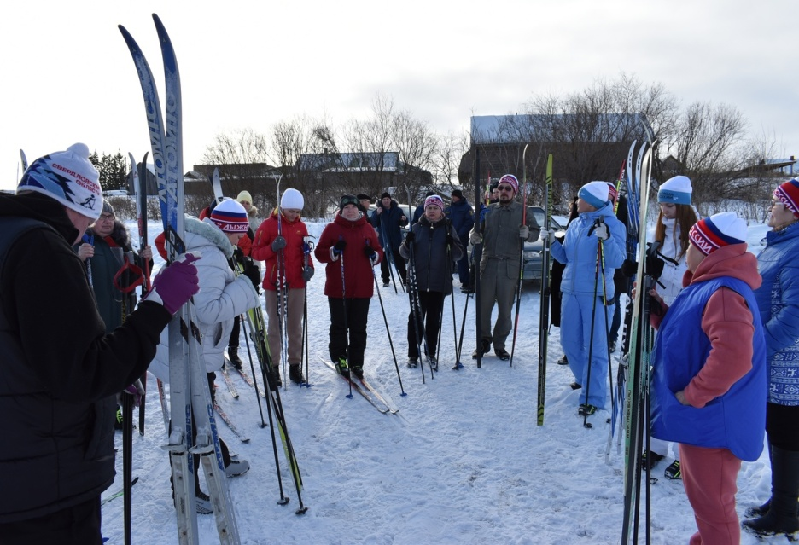
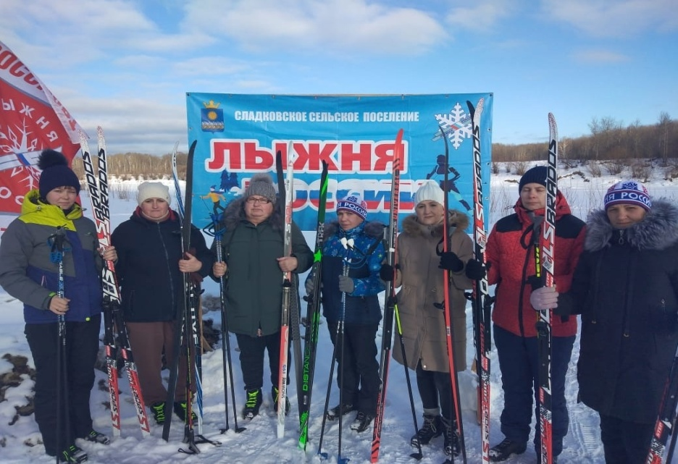
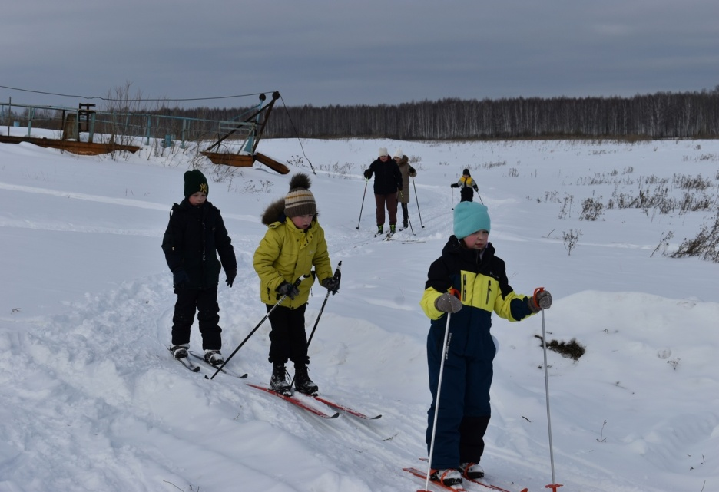
«ЛЫЖНЯ РОССИИ – 2023»
10.02.2023 г.

Slide 14
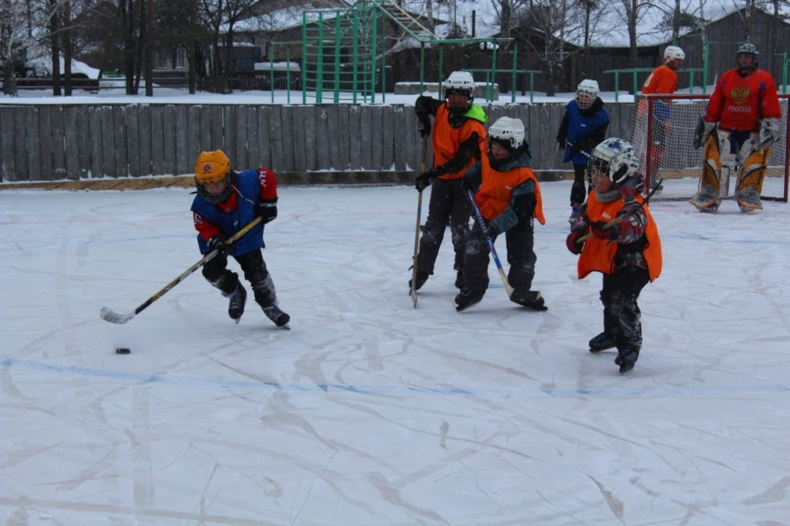
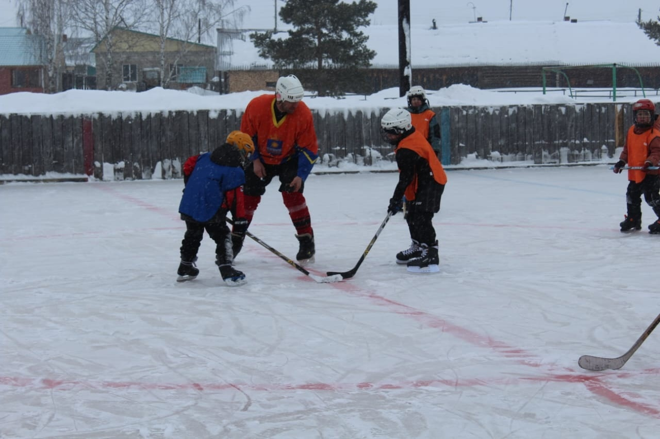
Хоккей среди детей с шайбой
на приз Главы Сладковского сельского поселения
23.02.2023 г.

Slide 15
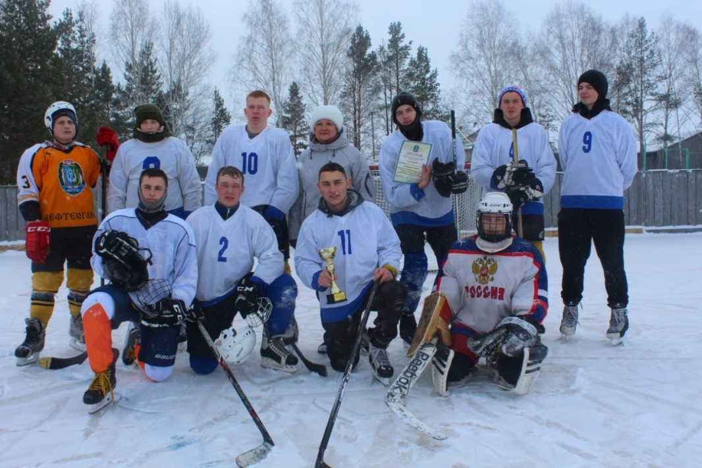
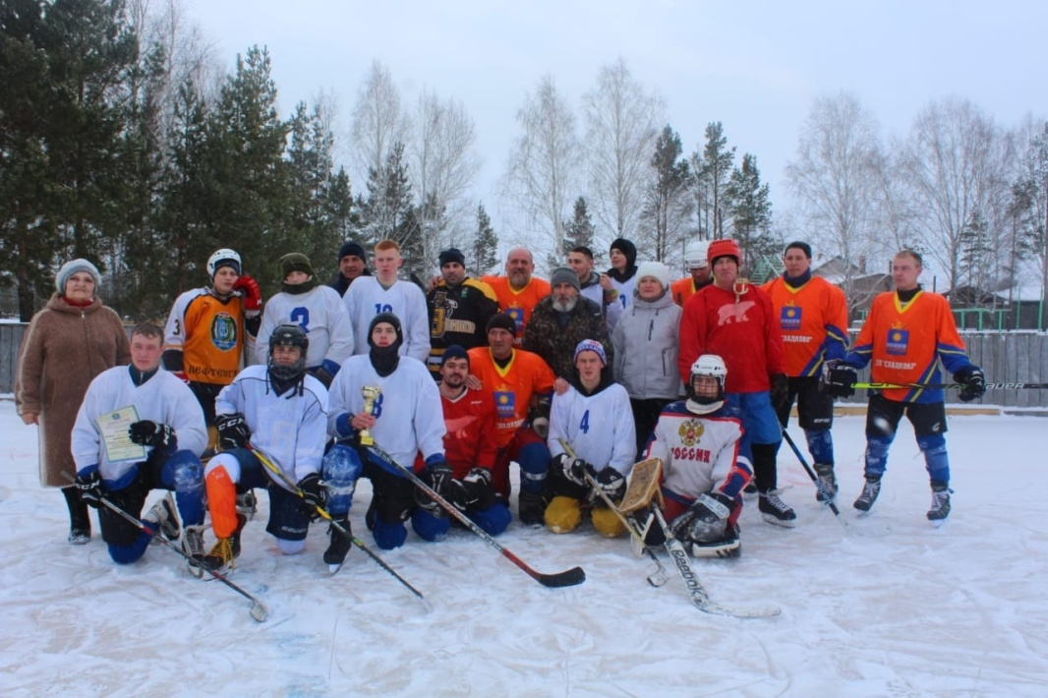
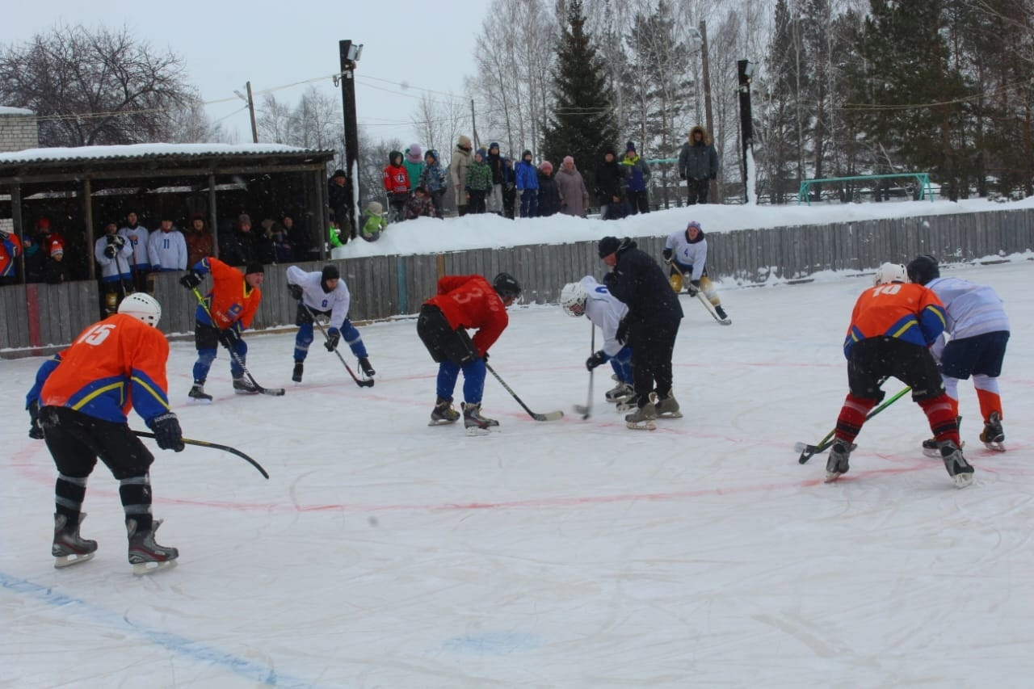
Хоккей на кубок Главы Сладковского сельского поселения
23.02.2023 г.

Slide 16
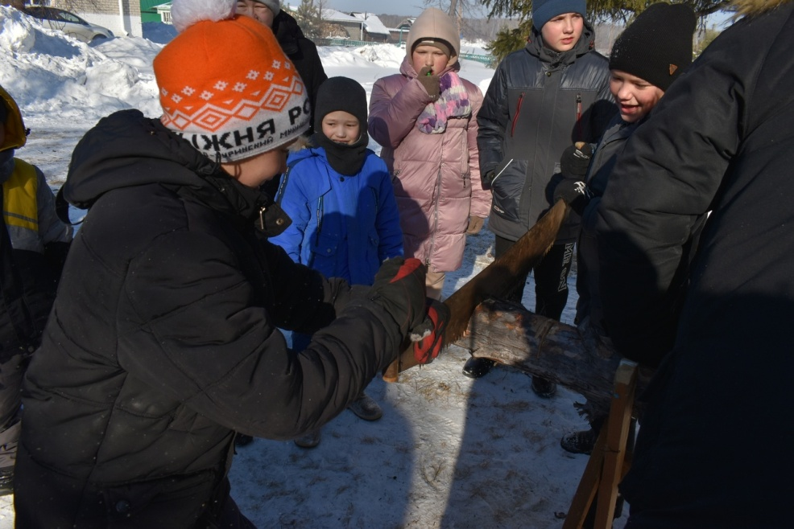
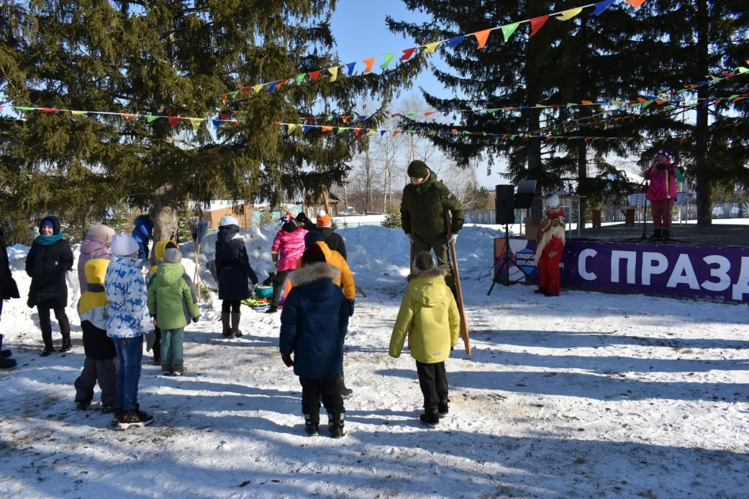
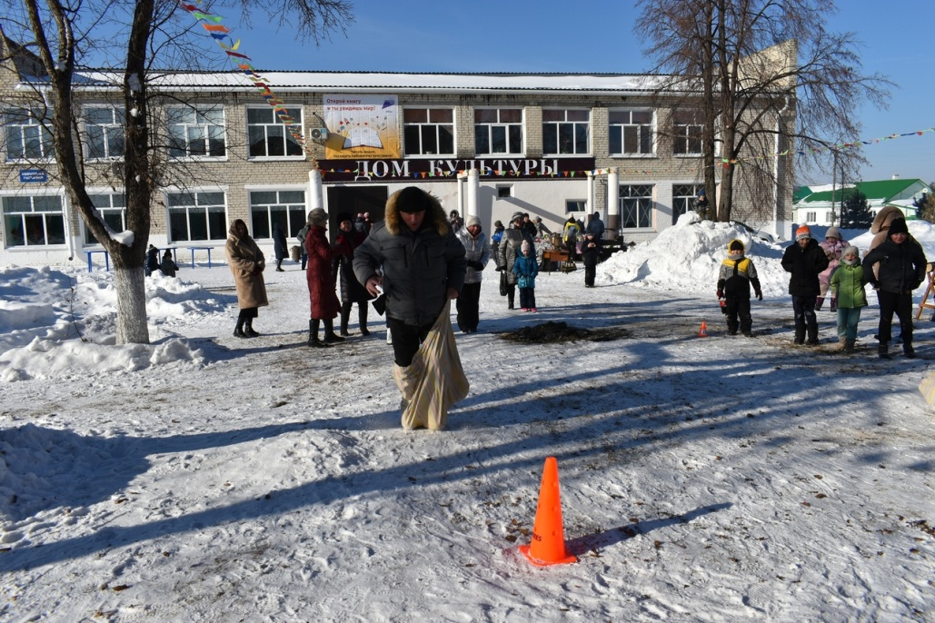
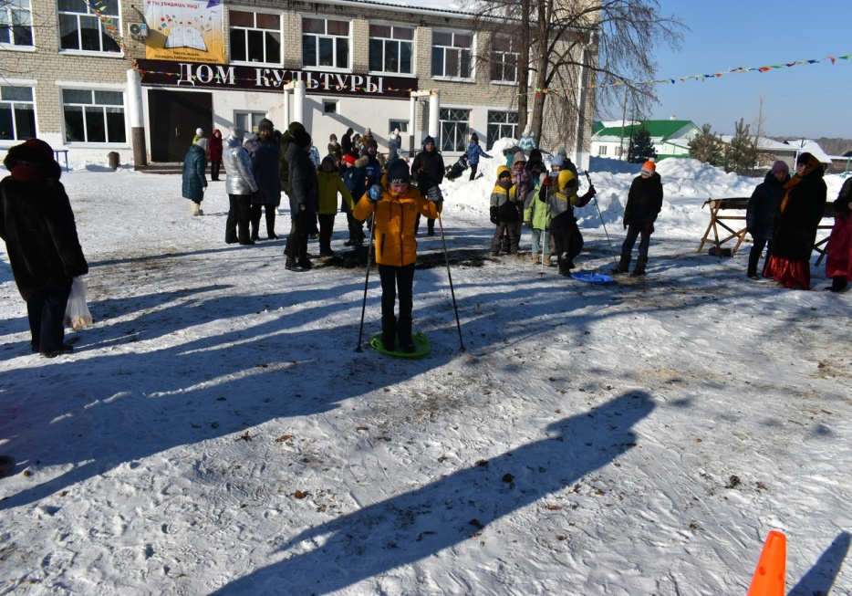
Трезвые масленичные игры
25.02.2023 г.

Slide 17
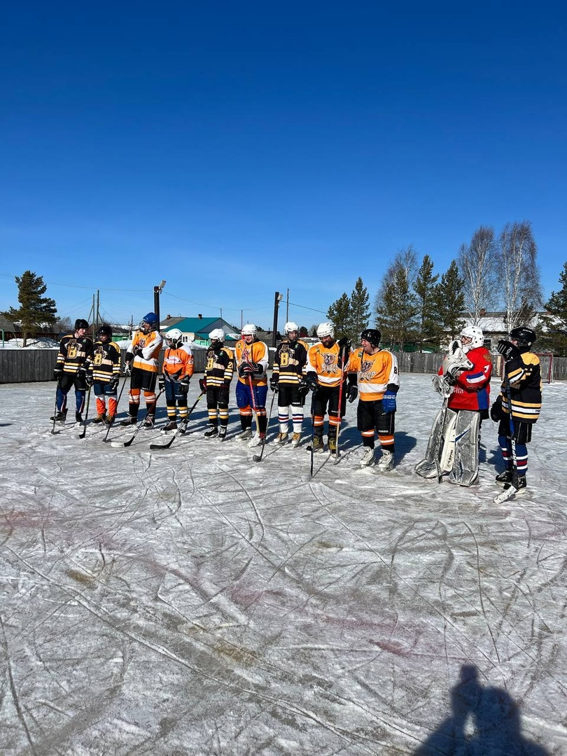
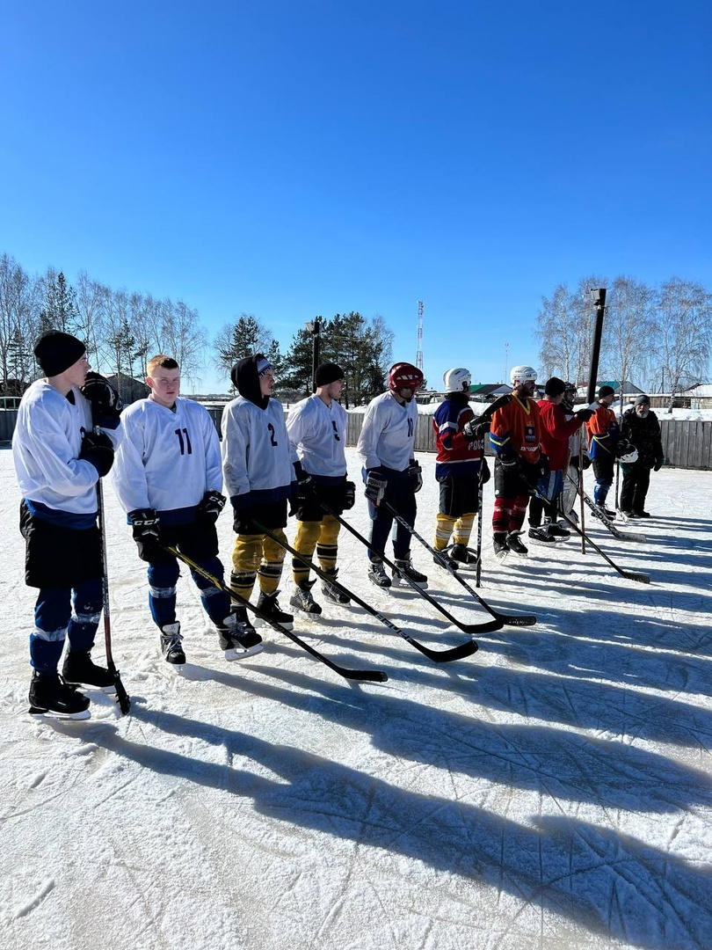
Первенство по хоккею на кубок
Максима Иванова – депутата Государственной Думы РФ
12.03.2023 г.

Slide 18
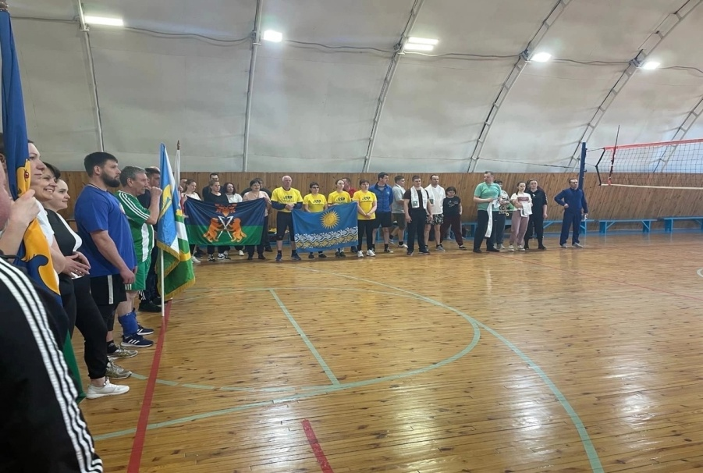
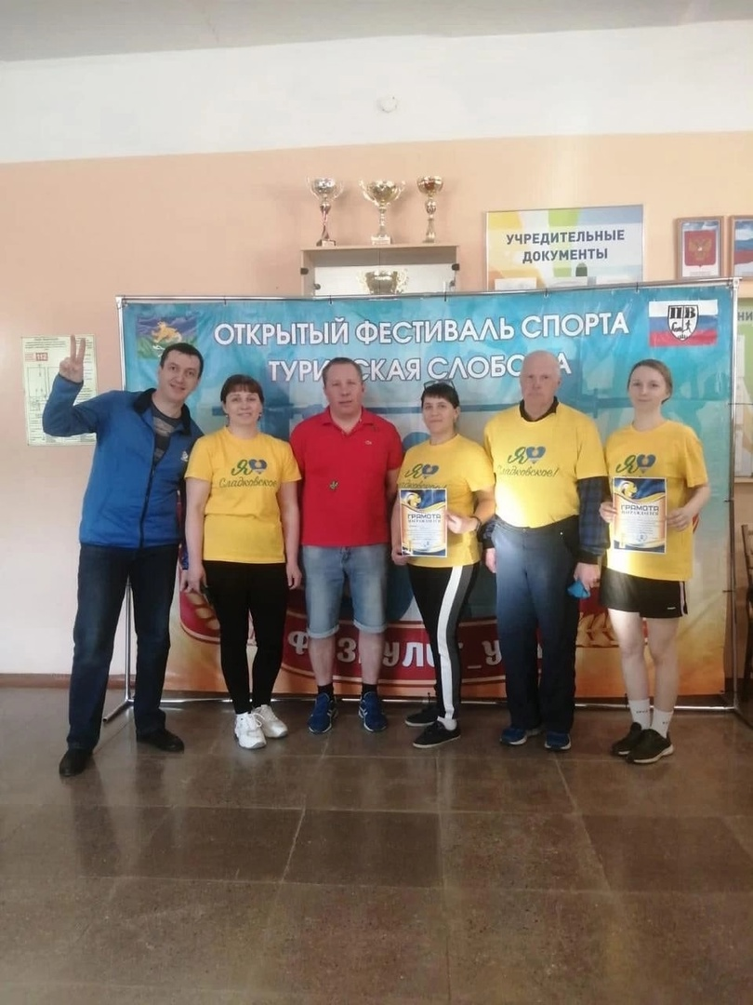
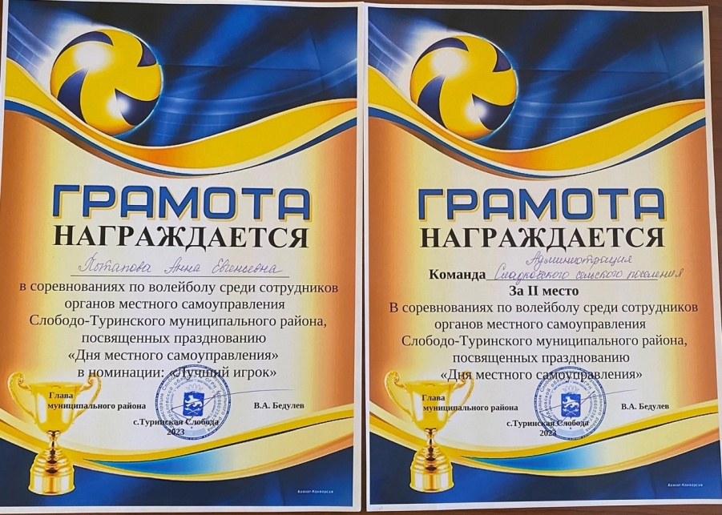
Соревнования по волейболу
среди трудовых коллективов
07.04.2023 г.

Slide 19
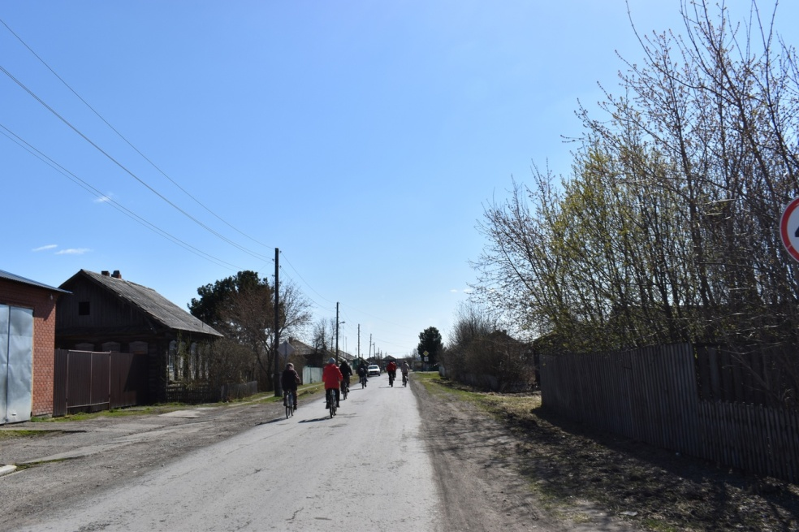
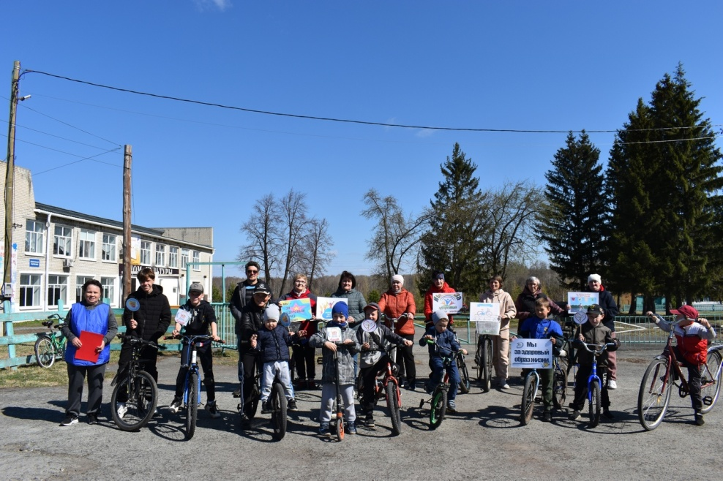
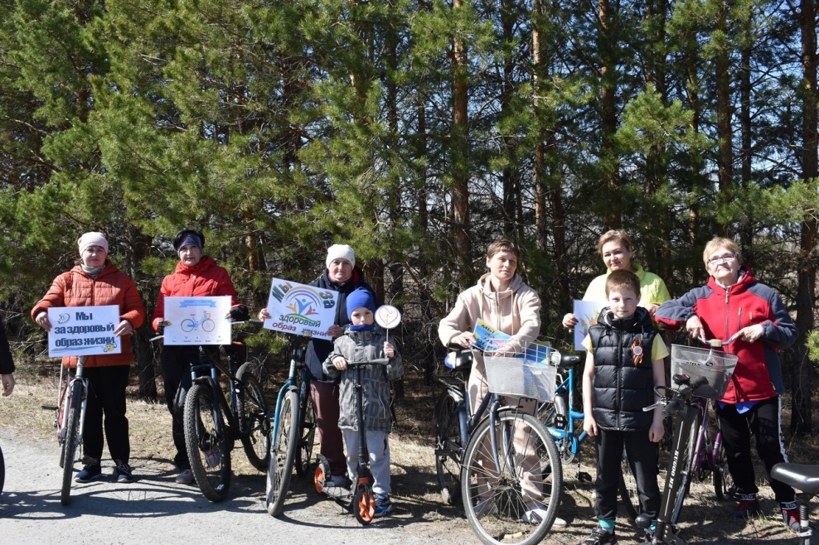
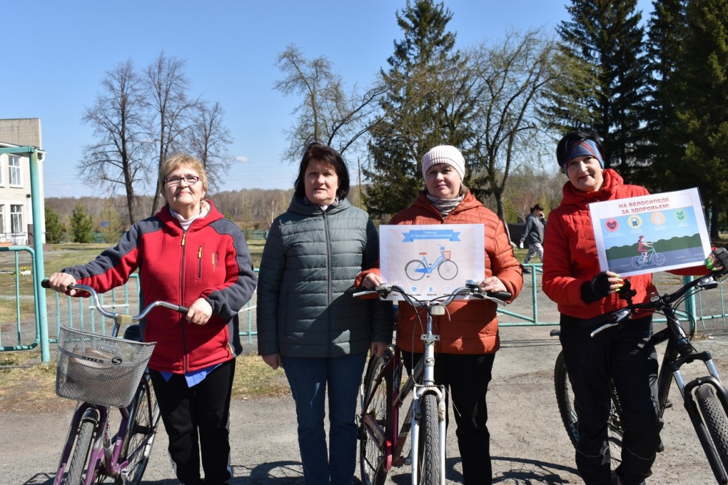
Велопрогулка 1 мая 2023 г.

Slide 20
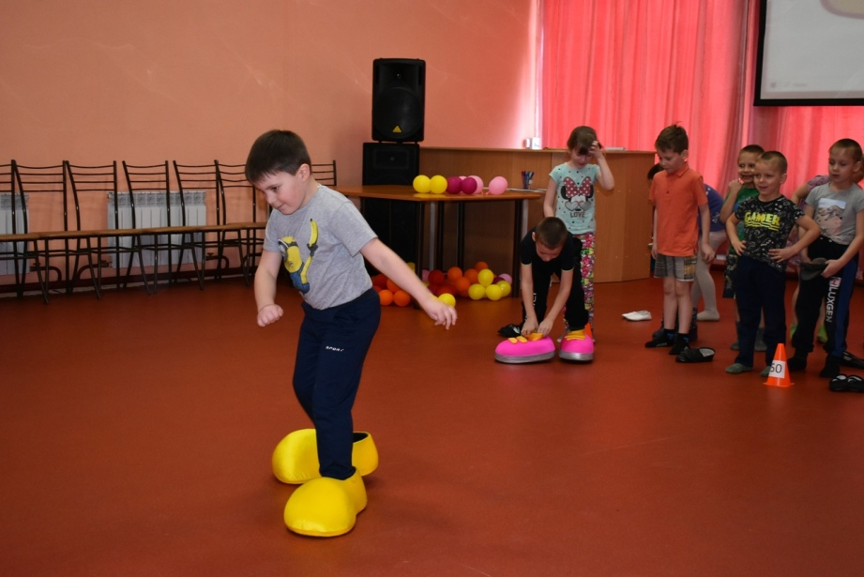
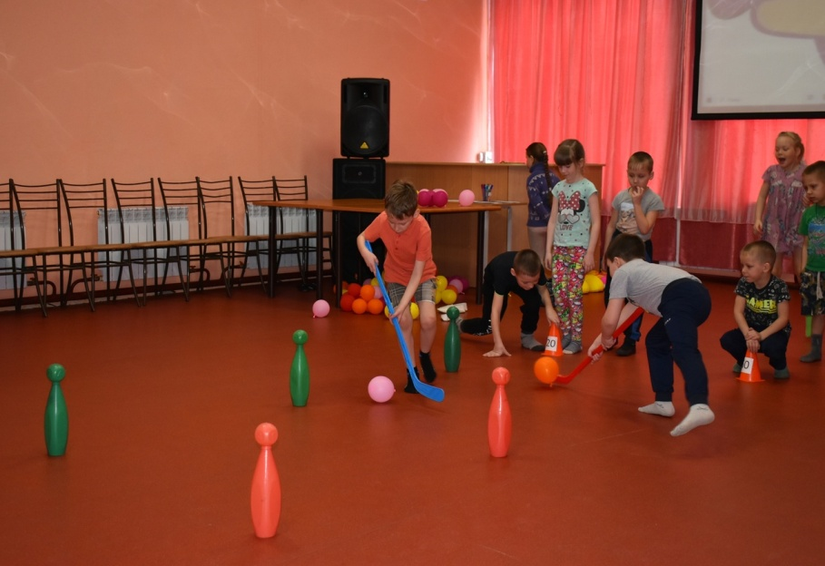
Спортивная программа для дошкольников «Час весёлых затей» 21.03.2023 г.

Slide 21
Спортивная программа «Давайте за руки возьмёмся» 01.06.2023 г.

Slide 22
Соревнования по мини-футболу
среди детей и молодежи- 01.06.2023 г.

Slide 23
Соревнования по волейболу среди девушек
01.06.2023 г.

Slide 24
Квест «Спортивный»- 19.06.2023 г.

Slide 25
Всероссийская акция «10 000 шагов к жизни»
25.06.2023 г.

Slide 26
СПАСИБО
ЗА ВНИМАНИЕ!

